Slide 1

Welkom op de infosessie voor organisaties PC331.
We starten om 10u.
De sessie wordt opgenomen en achteraf verspreid.

Slide 2
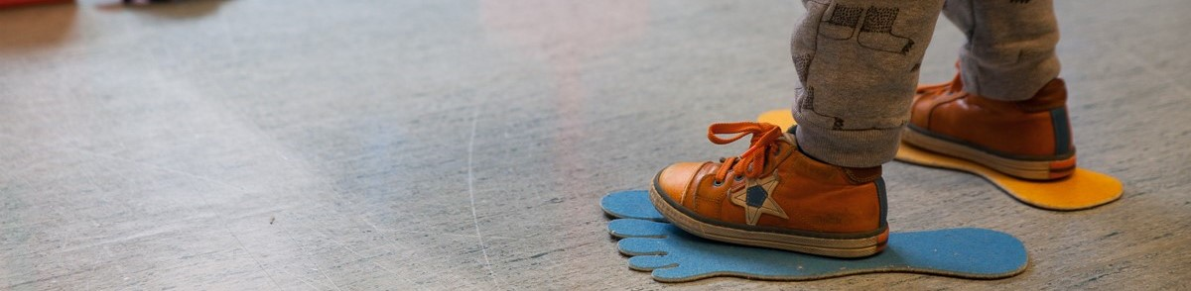
Met welke acties ondersteunt het SF331 de sector?
Als je door de bomen het bos niet meer ziet

Slide 3
Afspraken
Jouw camera en geluid zijn automatisch gedempt.
Vragen stel je in de chat.
Voor meer informatie:
info@vivosocialprofit.org
www.vivosocialprofit.org

Slide 4
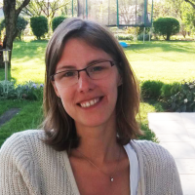


Team sociaal fonds 331
Karolien François:
  open vormingsaanbod
  Succes met je studies
  Begeleidingspremies
  Extra verpleegkundige handelingen
  Blink
Stefan Mertens
  Succes met je studies
Assia Hamdaoui:
  In Company aanbod
  Basistraject kansarmoede

Slide 5

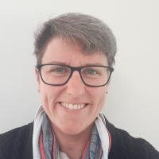
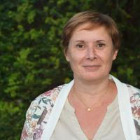
Team sociaal fonds 331
Tom Gallin:
  Taalondersteuning
Hilde Vanstalle: Via Vorming Hogerop
Leen De Wolf: projectverantwoordelijke

Slide 6

ICOBA
Kennis- en expertisecentrum
Omgaan met lastig, grensoverschrijdend en agressief gedrag
Bestaat sinds 2004
Vlaamse Social-Profit
6 medewerkers

Slide 7
ICOBA
Voor wie?
Vlaamse Social Profit
  2004: de opvoedingssector
  2009: de kinderopvang en gezondheidszorg
  2021: uitbreiding door VIA 6 met
    de gezinszorg
    de maatwerkbedrijven
    de socioculturele organisaties

Slide 8
ICOBA
  Opdracht?
  ICOBA wil de veiligheid en het welzijn van medewerkers en doelgroep bevorderen en zo:
  bijdragen aan hun ontwikkeling en kwaliteit van werken, leven en leren.
  werken in de sociale sector werkbaar en aantrekkelijk houden.
  bijdragen aan een kwaliteitsvolle en continue hulp- en dienstverlening, ook als het moeilijk loopt.

Slide 9

ICOBA
  Hoe?
  Organisaties stimuleren en ondersteunen bij een integrale en structurele aanpak van agressief en grensoverschrijdend gedrag.
  Medewerkers sensibiliseren en ondersteunen in hun veerkracht en competenties om agressief en grensoverschrijdend gedrag te voorkomen en er gepast op te reageren.

Slide 10

ICOBA
Integraal?
  OPVANG, NAZORG & HERSTEL: schade beperken
  INTERVENTIE/REACTIE: risico’s beperken en escalatie
  en schade voorkomen
  PREVENTIE: risico’s voorkomen en opheffen
  KWALITEITSVOL LEEF- EN WERKKLIMAAT

Slide 11
ICOBA
Wat kan ICOBA voor jou betekenen
Kosteloze vorming
open aanbod
in company aanbod
E-learning voorkom grensoverschrijdend gedrag met je non-verbale houding
Beleidsontwikkeling - omgaan met grensoverschrijdend en agressief gedrag
Doorlichting
Feedback
Advies
(externe) begeleiding
Kennis en expertise
Inspirerende praktijken
Uitwisselsessies en workshops
Studiedagen
Informatie en artikels
  Methodieken en online toolbox
  Campagnemateriaal
Toegankelijke info
Website
Nieuwsbrief
Socials
Stel je vraag
icoba@vivosocialprofit.org

Slide 12
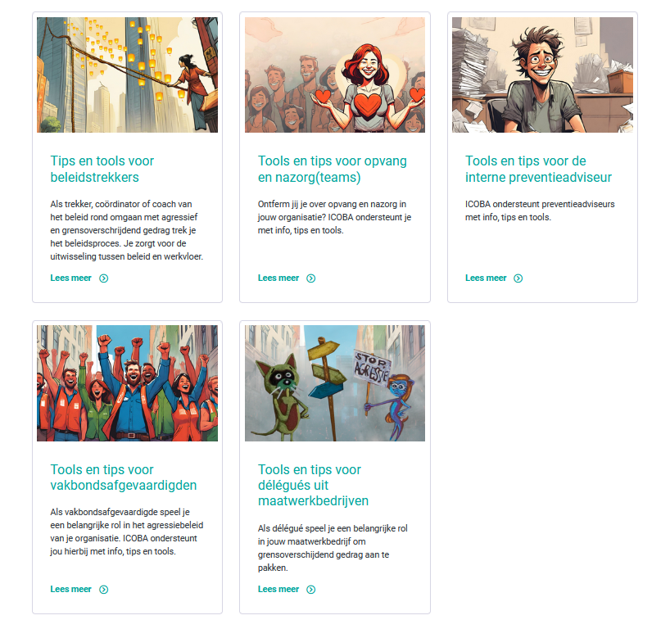
ICOBA
Uitgelicht: Infopakket voor sleutelfiguren van een agressiebeleid
Naar de infopakketten 

Slide 13

ICOBA
Uitgelicht: Tipreeks om beter om te gaan met lastig gedrag en lastige situaties
Schrijf je in voor de tipreeks 

Slide 14
ICOBA
Tot slot
www.icoba.be
icoba@vivosocialprofit.org
Nieuwsbrief
Linkedin
Facebook

Slide 15
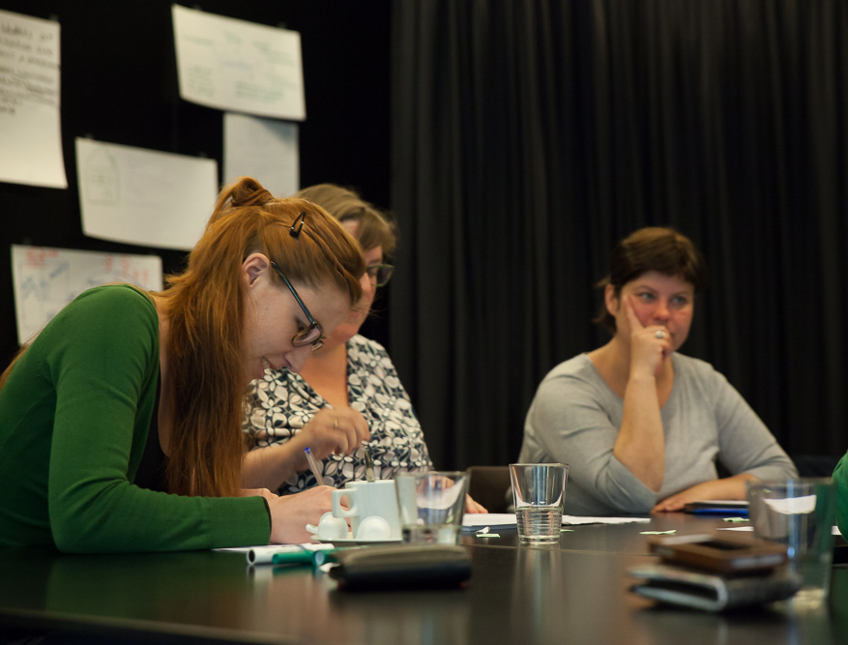
Vormingsaanbod
Kosteloze vormingen voor werknemers uit PC331
Thema’s
  Sectoroverstijgende thema’s bv rond stress en burn-out, bureautica, digitalisering, omgaan met collega’s, …
  Agressiethema’s: aanbod ICOBA
Overzicht vormingen
  GID

Slide 16
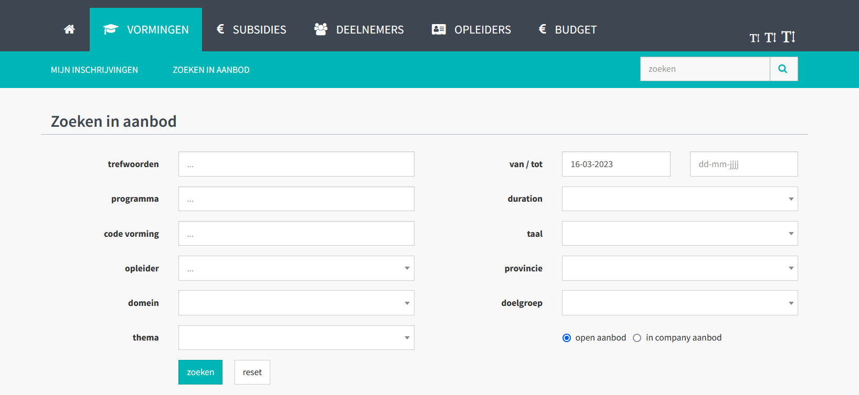
Vormingsaanbod
Hoe kan ik mij inschrijven?
  Gebruik ons online platform Extranet.
  Geen login? Stuur het aanvraagformulier naar extranet@afosoc-vesofo.org
Vragen? info@vivosocialprofit.org

Slide 17

In Company - aanbod
Organiseren van vormingen op aanbod in eigen organisatie
Voorwaarden:
  Vormingen en opleiders uit de brochure
  Hetzelfde aantal vormingsuren
  als in de brochure
  Behoren tot PC331
  Minstens 8 deelnemers
  Voor 31 december van het kalenderjaar
  Binnen de werktijd

Slide 18
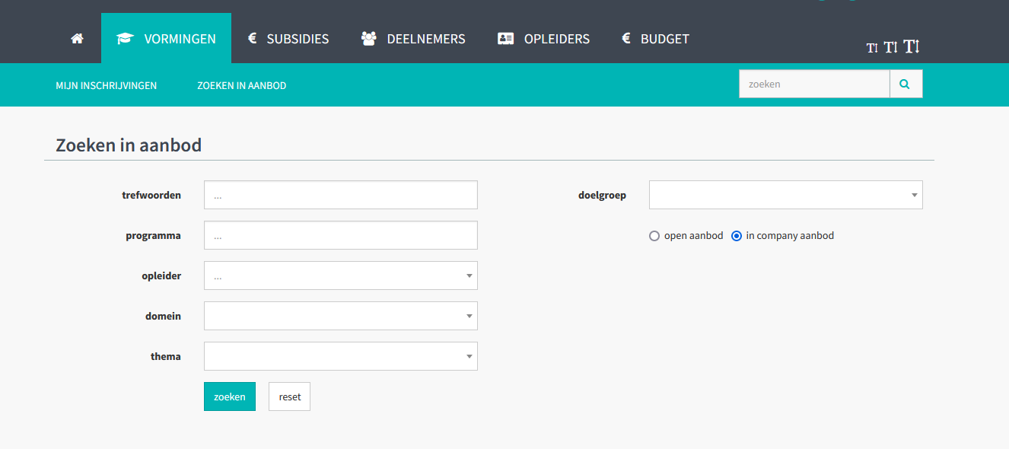
In Company - aanbod
Hoe aanvragen?
  Gebruik ons online platform Extranet.
Meer info
Vragen? info@vivosocialprofit.org

Slide 19

Taalondersteuning
Voor wie?
  Organisaties met een werknemer met beperkte Nederlandstalige taalvaardigheid
  Organisaties die jongeren met een beperkte Nederlandstalige taalvaardigheid in een OAO of deeltijdse arbeidsovereenkomst Sociale Maribel tewerkstellen
Wat?
  Max 32u taalondersteuning per kalenderjaar
  Individueel, in groep of in combinatie
  Binnen de werkuren

Slide 20
Taalondersteuning
Procedure:
  Taalopleider uit onze lijst contacteren
  Aanvraagformulier samen met opleider invullen
Aanvragen: via extranet
Meer info:
  Anderstalige collega’s
  Jongeren die werkplekleren
Vragen? info@vivosocialprofit.org

Slide 21

Basistraject kansarmoede
Voor wie?
  Organisaties die gericht zijn op mensen in sociaal kwetsbare situaties
  Organisaties die werkgever zijn van mensen in sociaal kwetsbare situaties
Traject in 2 fases:
  Fase 1: Verkennend gesprek + basisvorming + organisatiescan en ontwerp veranderingstraject
  Fase 2: het begeleiden van het veranderingstraject
Aanvraag: via Extranet
Meer info
Vragen: info@vivosocialprofit.org

Slide 22
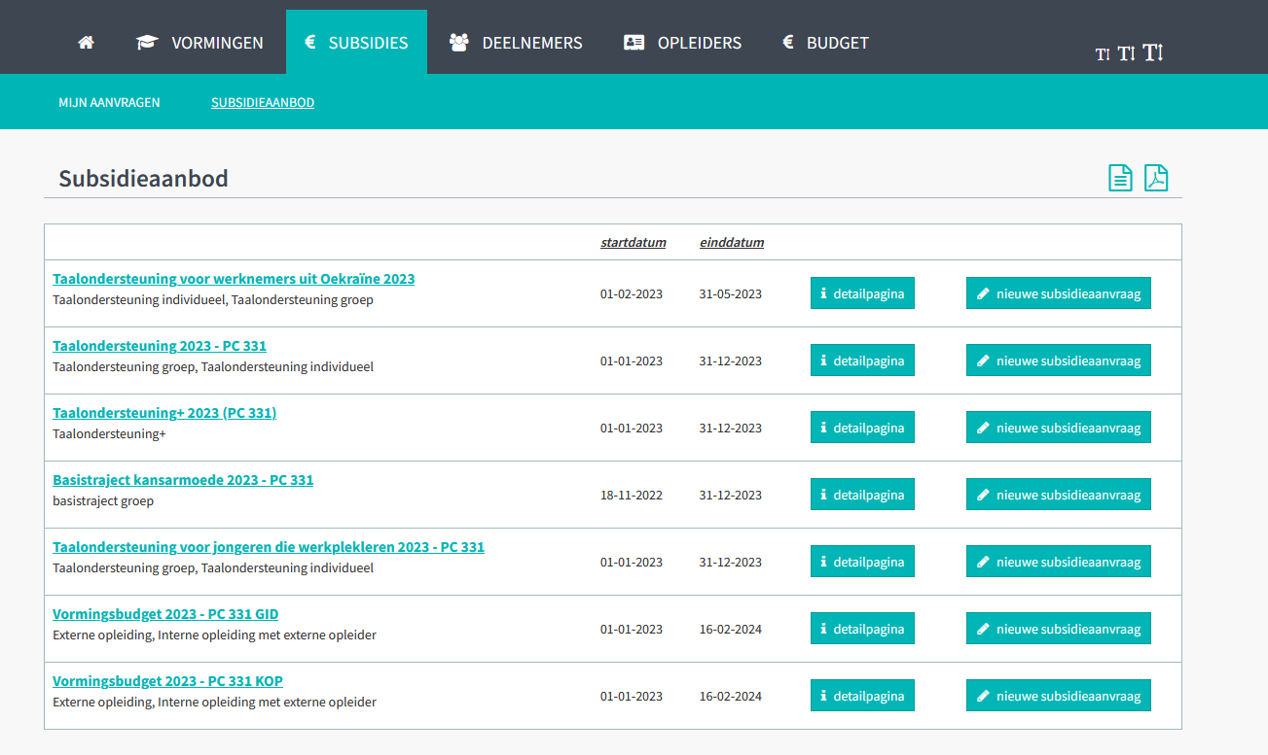
Hoe subsidies aanvragen?
Gebruik ons online platform Extranet.

Slide 23
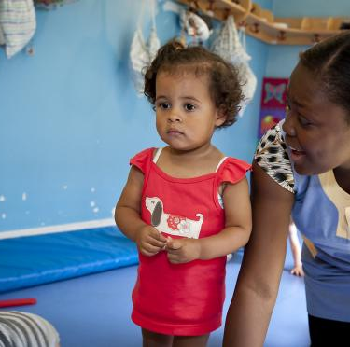
Begeleidingspremies
Voor wie?
  Organisaties die jongeren in de opleiding begeleider in de kinderopvang of kinderbegeleider duaal tewerkstellen
Wat?
  Per volle kalendermaand: €100
  Bedrag wordt berekend pro rato de gerealiseerde tewerkstelling

Slide 24
Begeleidingspremies
Procedure:
  Mei: Het evaluatieformulier wordt naar de organisaties verstuurd
  30 juni: uiterste indieningsdatum door de organisaties
  Juli – aug: verwerking
  Uitbetaling najaar
Opgelet: Enkel organisaties die het evaluatieformulier invullen, kunnen de premie ontvangen.
Meer info
Vragen: info@vivosocialprofit.org
Vragen over duaal leren of over de erkenning als werkplek voor duaal leren
duaal@vivosocialprofit.org

Slide 25

Ziedet?
Online leermodules:
  Cultuursensitief handelen op de werkvloer
  Ingrijpen als omstaander bij discriminatie op de werkvloer
Leerlabo
Meer info

Slide 26
Leerlabo
Online leerplatform in volle ontwikkeling
Huidig aanbod rond generieke thema’s, Blink, Ziedet?, agressie, …
Login aanvragen

Slide 27

Succes met je studies
Wie?
  Studenten aan een CVO
Tegemoetkoming voor student per kalenderjaar:
  Max €250 inschrijvingsgeld
  Max €50 cursusgeld
Voorwaarden
  Eén van de geselecteerde opleidingen
  Stage in PC331

Slide 28
Succes met je studies
Procedure:
  Invullen aanvraagformulier
  Aanvraagformulier mailen naar succesmetjestudies@vivosocialprofit.org
  2 aanvraagrondes:
    Aanvraag voor 31/12: betaling in maart
    Aanvraag voor 30/6: betaling in september
Meer info
Vragen: info@vivosocialprofit.org

Slide 29

Via Vorming Hogerop
Wie?
Werknemers uit PC331
Voorwaarden?
  2 jaar anciënniteit bij huidige werkgever op uiterste inschrijvingsdatum
  Contract onbepaalde duur, min. halftijds
  Maximaal diploma secundair onderwijs
  Slagen voor selectieproeven

Slide 30
Via Vorming Hogerop
Vergoeding voor de werknemer?
  Betaling inschrijvingsgeld
  Max €200 per schooljaar voor boeken, werkkleding, …
Loon?
  De werknemer behoudt zijn loon zonder extra premies voor weekend- of nachtwerk
  Werkgever ontvangt vergoeding voor vervanging
Nog werken?
  Voltijdse opleiding: enkel tijdens de zomervakantie
Meer info – inschrijven vanaf 20/12/2024
Vragen: viavorminghogerop@/vivosocialprofit.org

Slide 31


Slide 32


Slide 33
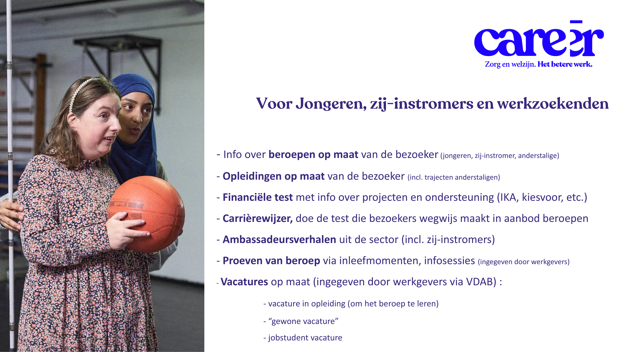

Slide 34
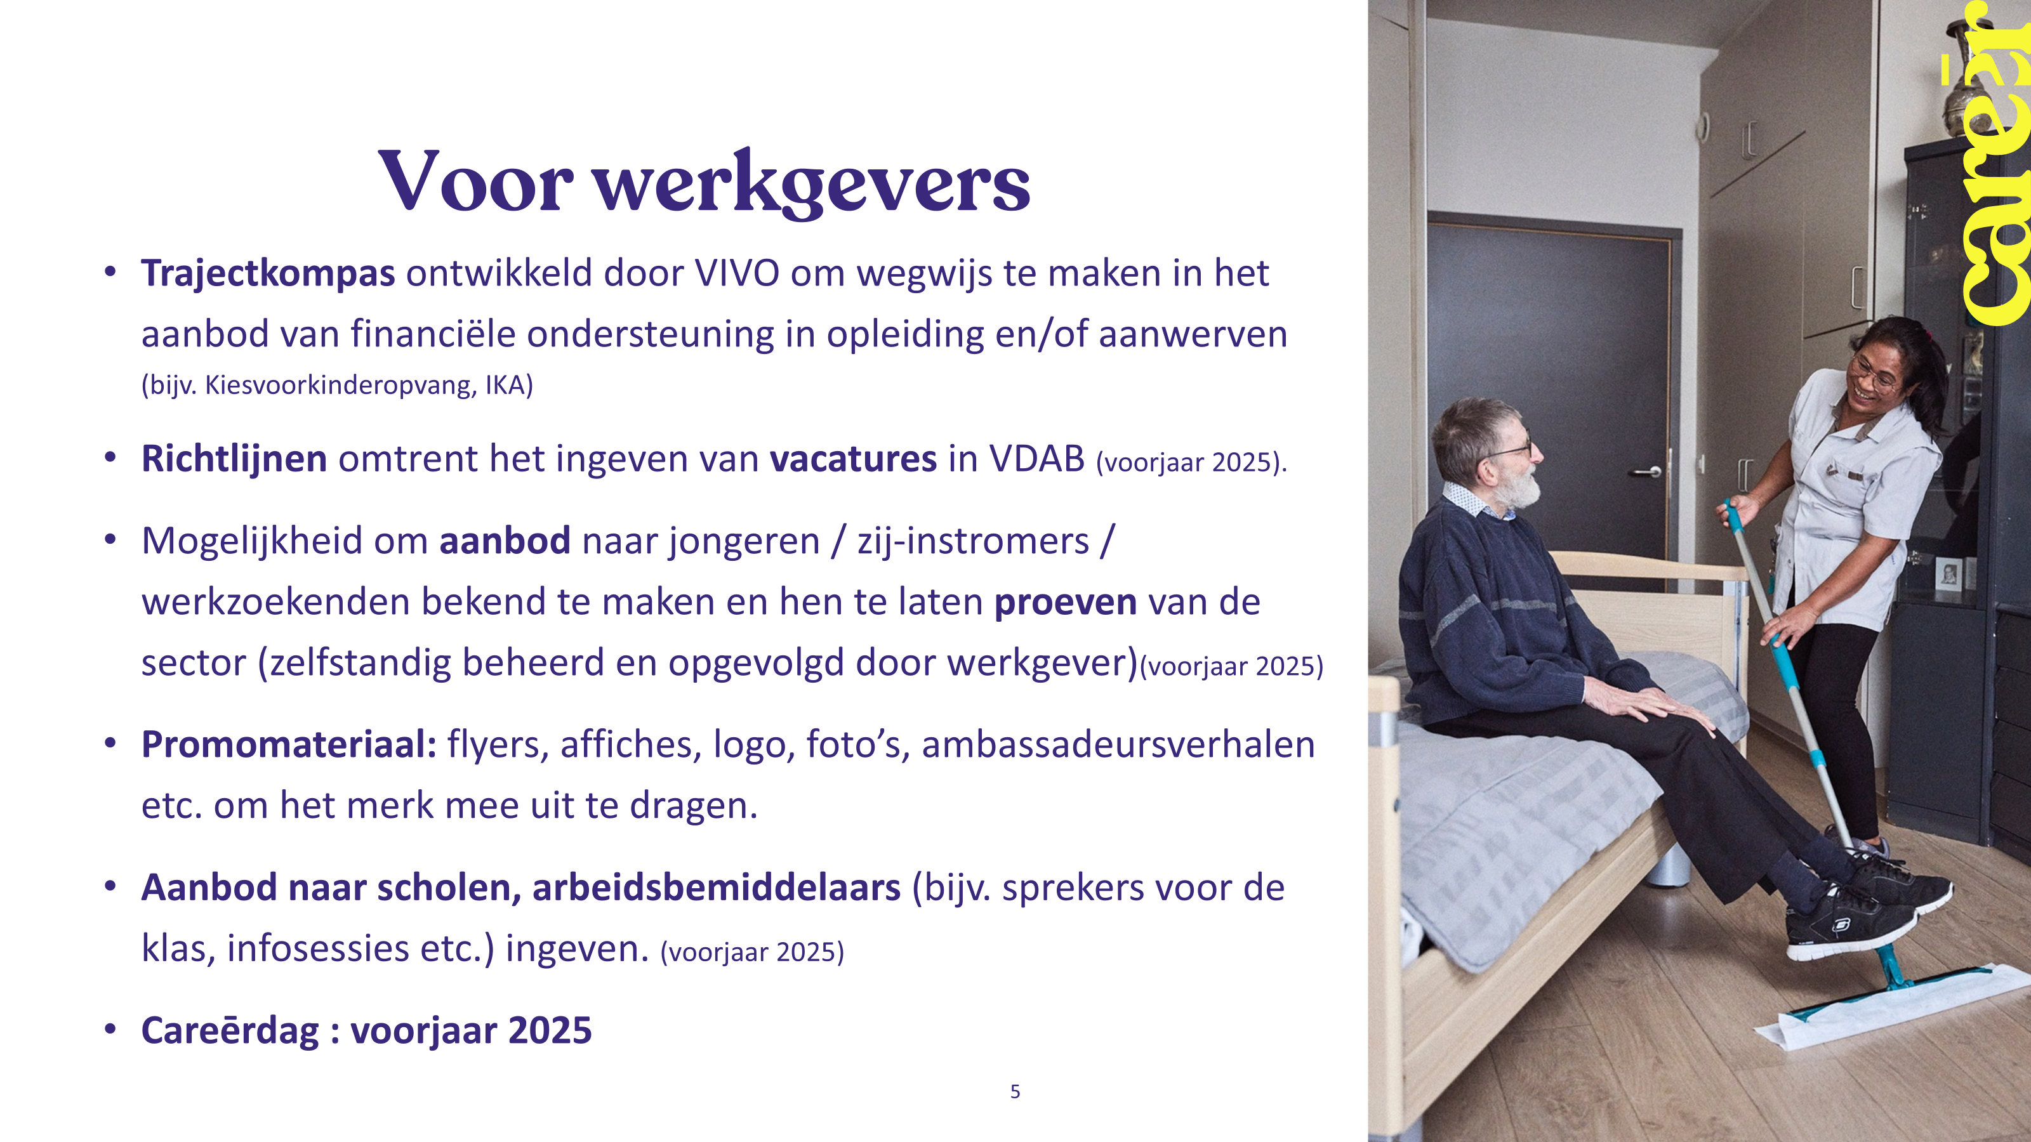

Slide 35


Slide 36


Slide 37


Slide 38




Trefpunt odi
Info over cultuursensieve hulpverlening aan de hand van 10 thema’s
Een toolbox vol publicaties, video’s, websites, …
Overzicht van sprekers en vormingen
Samen met experten uit het veld
Benieuwd? Surf naar www.trefpuntodi.be
& volg ons op of

Slide 39

Werkbaarheidsacties
www.waardevolwerk.be
www.facebook.com/waardevolwerk
De goestinggenerator

Slide 40

Contact
Nog vragen: info@vivosocialprofit.org
Op de hoogte blijven van onze acties?
Schrijf je in op de nieuwsbrief 331 en VIVO!

